Slide 1
TAMA / SMI 예측 회귀분석 연구 보고서
0508 버전
분석 방법: clinic_only / aec_only / aec_feature_only / aec_feature_selected / clinic_aec_feature 타겟: TAMA, SMI | 알고리즘: Linear / Logistic Regression (5-Fold CV) + ResNet1D 데이터: 강남 (aec_feature_filtered 시트)

Slide 2
분석 방법 구성
clinic_only / aec_only / aec_feature_only / aec_feature_selected / clinic_aec_feature
방법 | 피처 구성 | 피처 수
clinic_only | PatientAge, PatientSex, BMI | 3
aec_only | aec1 ~ aec256 (원시 AEC 시계열 통계) | 256
aec_feature_only | aec_feature_filtered 시트 전체 사용 | ~65
aec_feature_selected | AEC 피처 fold별 선택 (|r|<0.8, VIF<10) | 가변
clinic_aec_feature | Age/Sex/BMI (고정) + AEC 피처 fold별 선택 | 가변
평가 방법: Train 80% 에서 5-Fold CV 수행 → Test 20% 에서 최종 성능 측정
임상 변수 기준선
AEC 원시 피처
AEC 피처 전체
AEC 피처 선택
임상+AEC 선택
Age, Sex, BMI만 사용 → AEC 추가 효과의 기준점
256개 aec 시계열 → 원시 특성의 예측력 평가
추출된 통계/주파수/웨이블릿 → 전체 사용 (~65개)
corr+VIF fold별 선택 → 전체 vs 선택 성능 비교
Age/Sex/BMI + AEC 선택 → 임상정보 추가 효과 확인

Slide 3
[TAMA] 선형 회귀 — 성능 지표
5-Fold CV (Train 80%) 평균±표준편차 | Test Set (20%) 최종 성능
방법 | CV R² (mean±std) | CV RMSE (mean±std) | Test R² | Test RMSE | 피처
임상 변수 (Age, Sex, BMI) | 0.6481 ± 0.0331 | 16.908 ± 1.528 | 0.6750 | 17.629 | —
AEC 원시 피처 256개 | -0.0146 ± 0.0910 | 28.657 ± 1.929 | 0.0212 | 30.594 | aec1 ~ aec256 (256개)
AEC 추출 피처 전체 | -0.5312 ± 0.8611 | 33.873 ± 9.896 | 0.2098 | 27.488 | signal_length ~ wavelet_energy_ratio_D1 (65개)
AEC 추출 피처 선택 | 0.0644 ± 0.0724 | 27.522 ± 1.582 | 0.0617 | 29.955 | AEC 선택 피처 (|r|<0.8, VIF<10.0) — Train 기준 14개,
임상 변수 + AEC 피처 선택 | 0.6486 ± 0.0316 | 16.900 ± 1.535 | 0.6765 | 17.587 | PatientSex, PatientAge, BMI (고정) + AEC 선택 피처

Slide 4
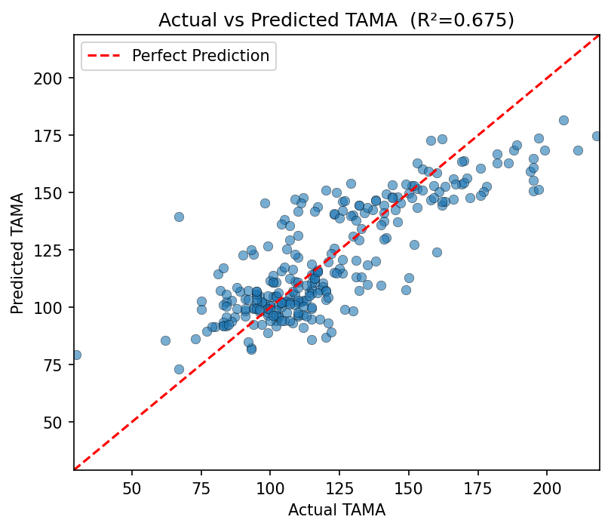
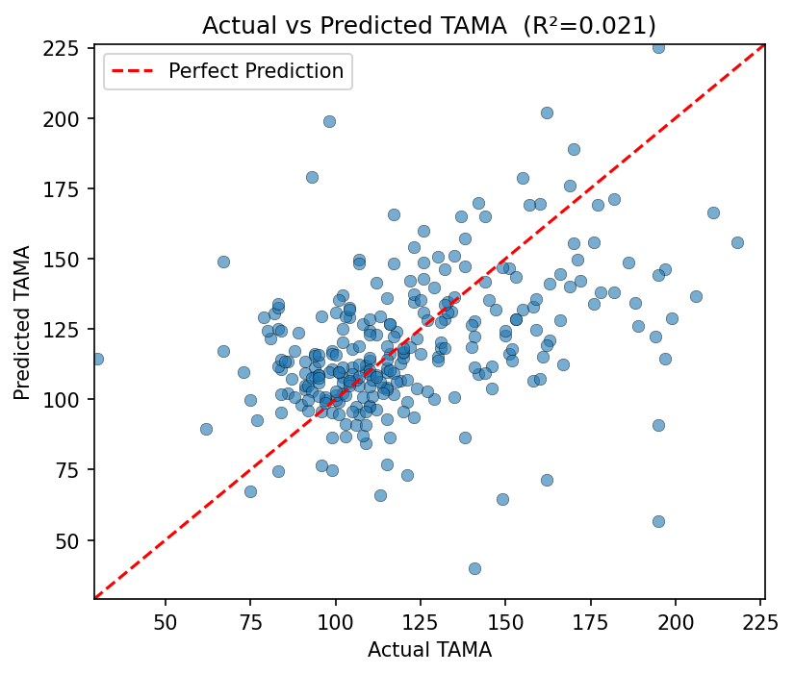
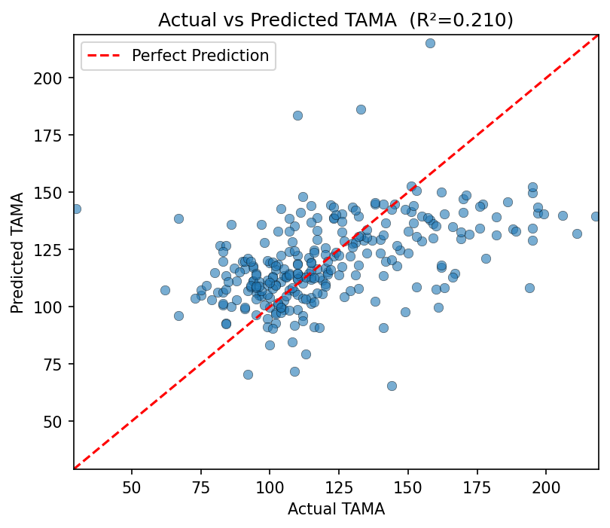
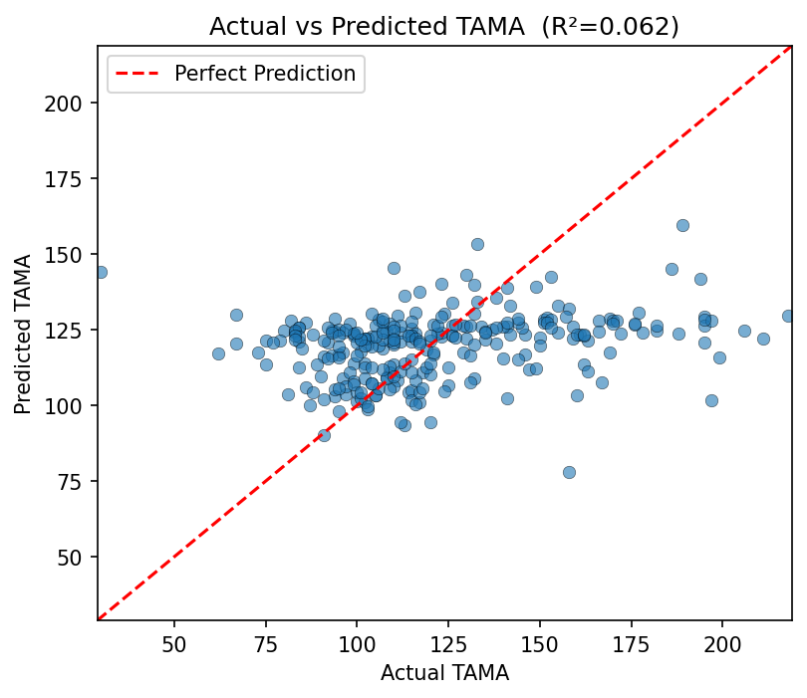
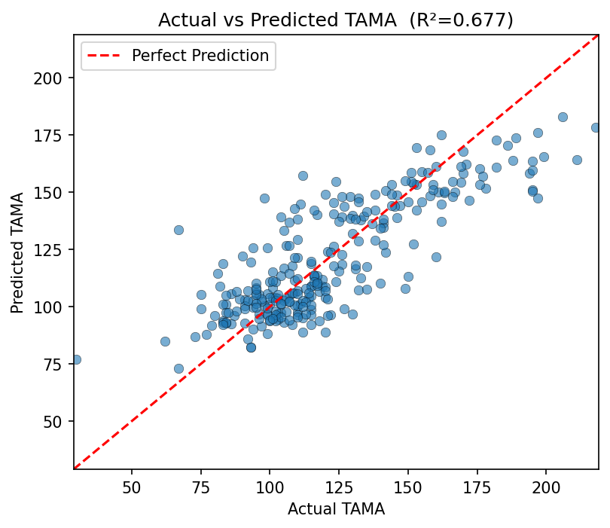
[TAMA] 선형 회귀 — Actual vs Predicted
각 방법별 예측값 vs 실제값 산점도 (Test Set 20%)
임상 변수 (Age, Sex, BMI)
AEC 원시 피처 256개
AEC 추출 피처 전체
AEC 추출 피처 선택
임상 변수 + AEC 피처 선택

Slide 5
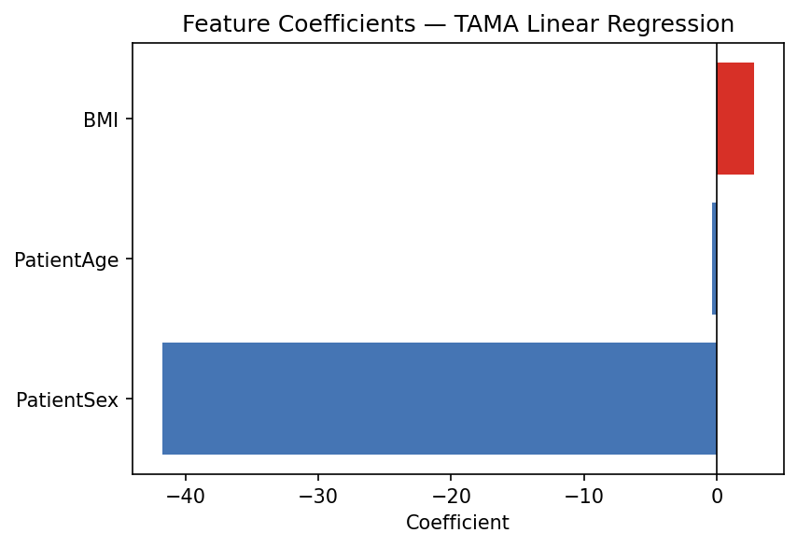
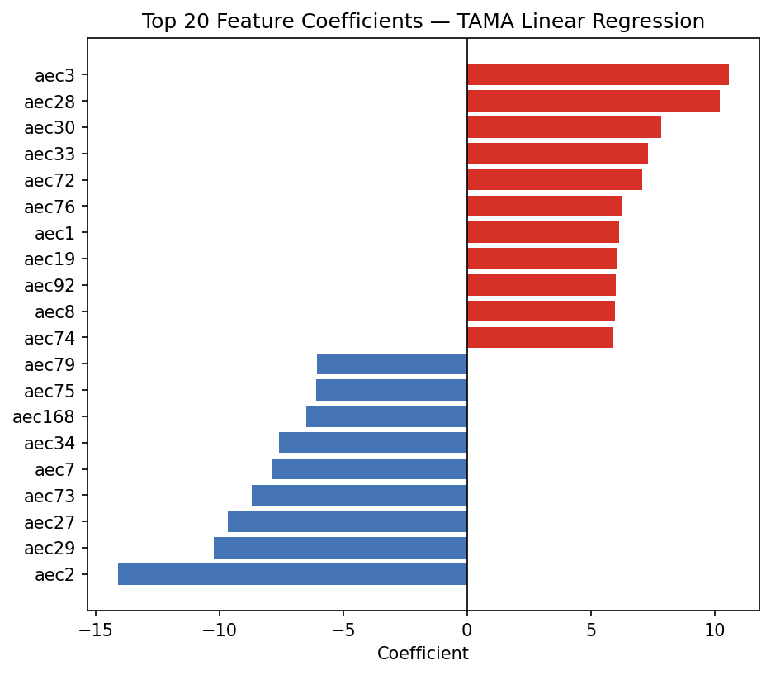
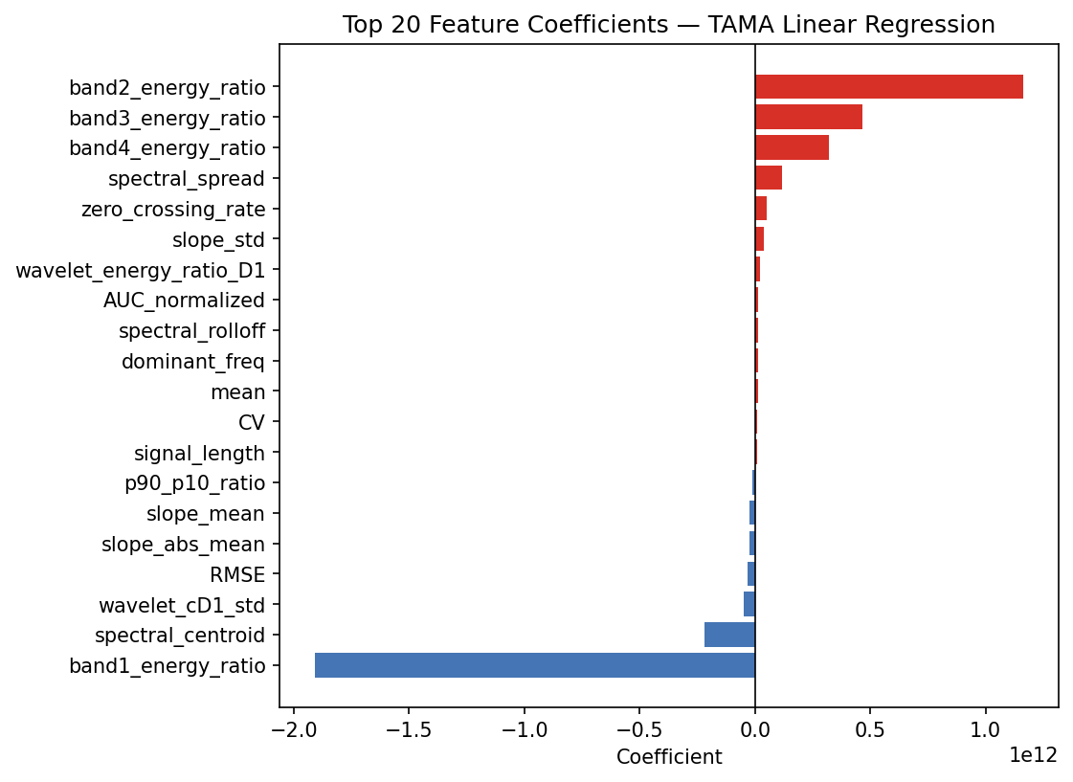
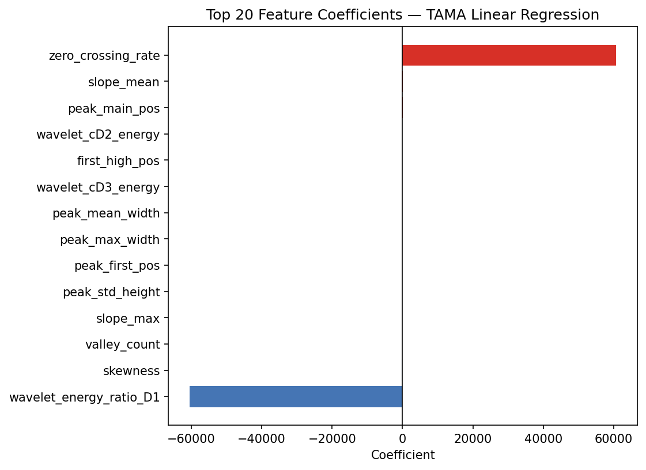
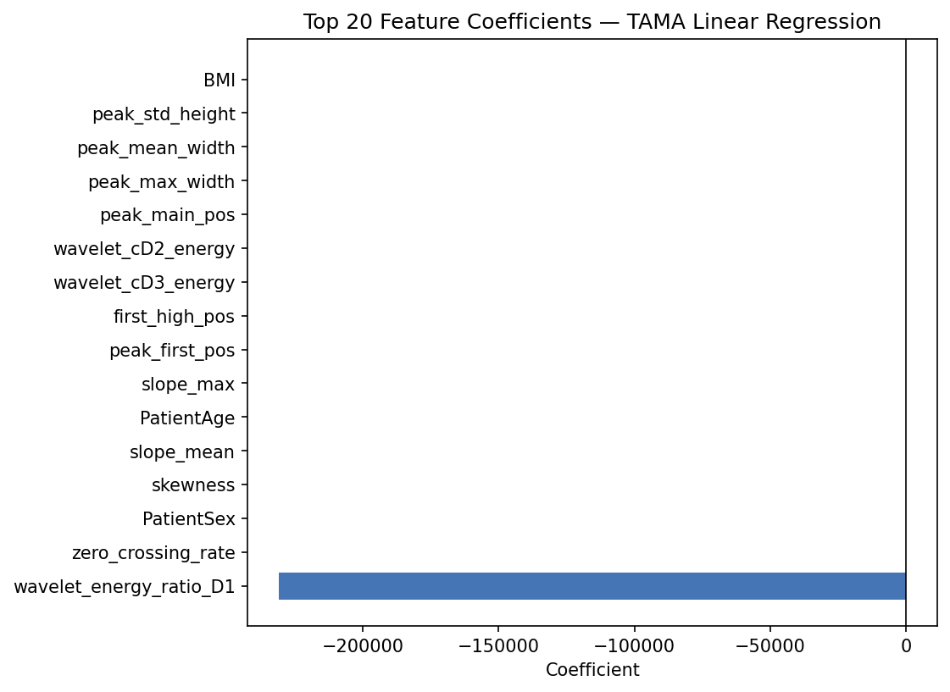
[TAMA] 선형 회귀 — 회귀 계수
각 방법별 회귀 계수(Coefficient) 시각화
임상 변수 (Age, Sex, BMI)
AEC 원시 피처 256개
AEC 추출 피처 전체
AEC 추출 피처 선택
임상 변수 + AEC 피처 선택

Slide 6
[TAMA] 로지스틱 회귀 — 성능 지표
5-Fold CV (Train 80%) | Test Set (20%) | 이진화: 성별 내 하위 25% = Low
방법 | CV AUC (mean±std) | CV Acc (mean±std) | Test AUC | Test Acc | Male Thr | Female Thr
임상 변수 (Age, Sex, BMI) | 0.7230 ± 0.0212 | 0.7514 ± 0.0192 | 0.7869 | 0.7636 | 132.00 | 95.00
AEC 원시 피처 256개 | 0.5658 ± 0.0378 | 0.6440 ± 0.0336 | 0.5855 | 0.6327 | 132.00 | 95.00
AEC 추출 피처 전체 | 0.4633 ± 0.0285 | 0.7395 ± 0.0017 | 0.5099 | 0.7382 | 132.00 | 95.00
AEC 추출 피처 선택 | 0.5046 ± 0.0593 | 0.7350 ± 0.0066 | 0.6388 | 0.7382 | 132.00 | 95.00
임상 변수 + AEC 피처 선택 | 0.7147 ± 0.0239 | 0.7505 ± 0.0184 | 0.7712 | 0.7782 | 132.00 | 95.00

Slide 7
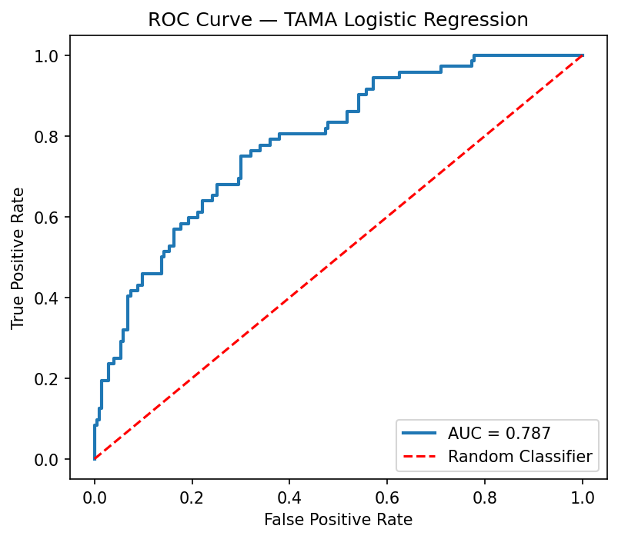
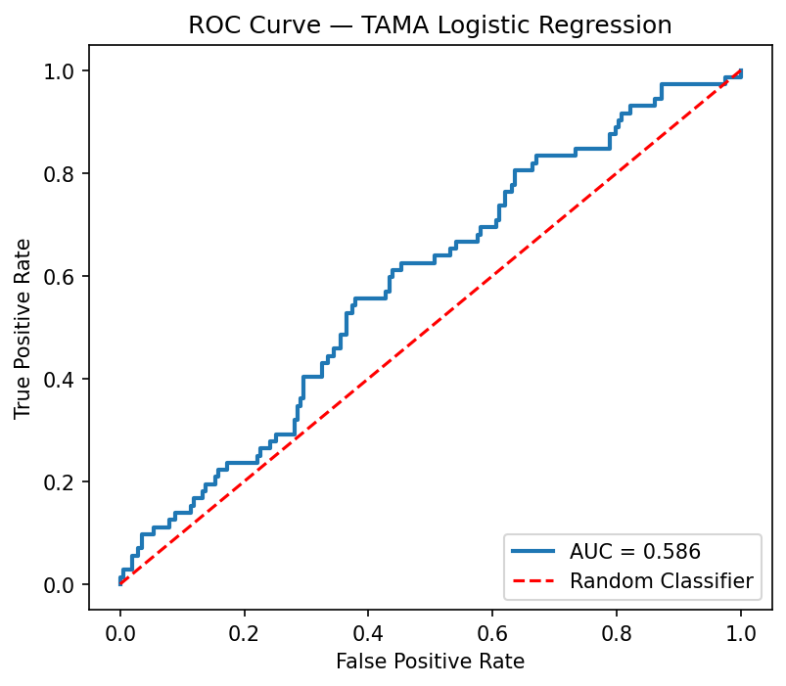
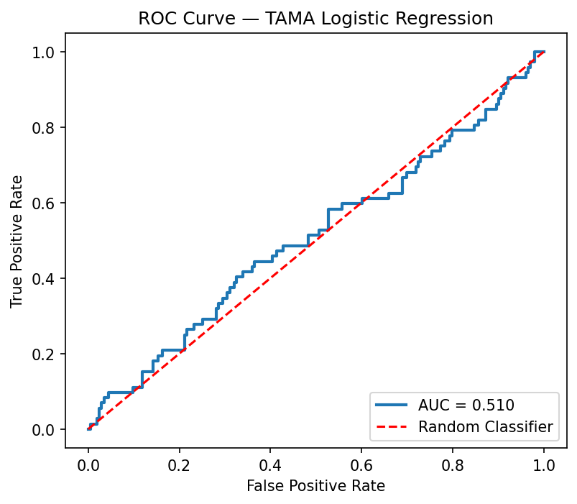
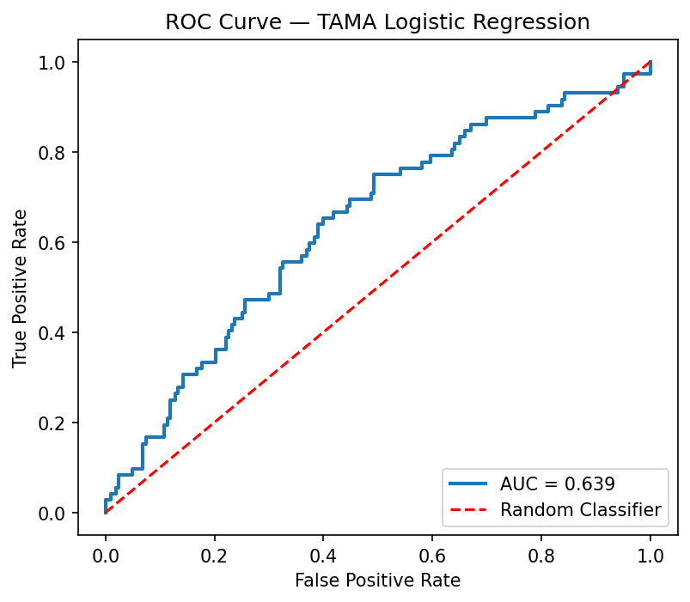
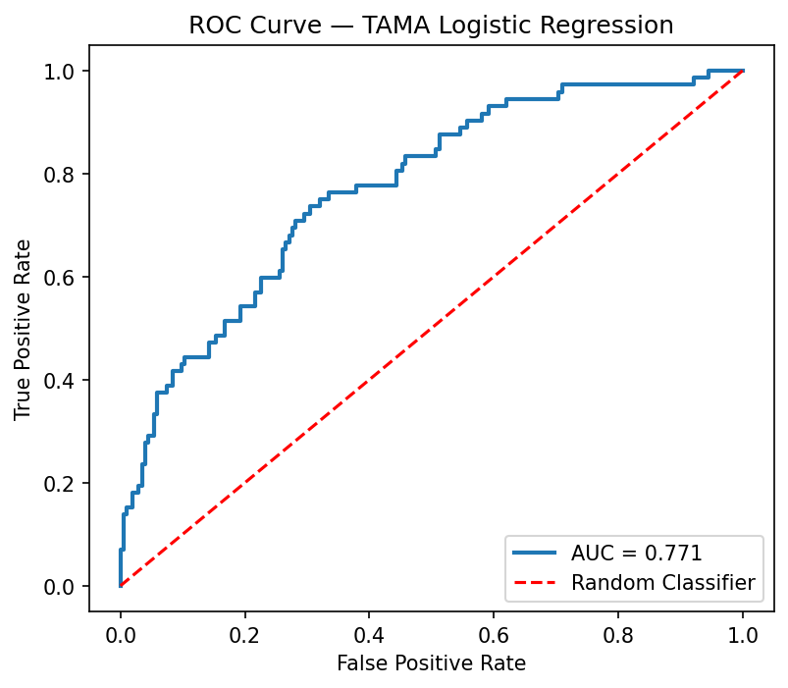
[TAMA] 로지스틱 회귀 — ROC Curve
각 방법별 ROC Curve (AUC-ROC 비교, Test Set 20%)
임상 변수 (Age, Sex, BMI)
AEC 원시 피처 256개
AEC 추출 피처 전체
AEC 추출 피처 선택
임상 변수 + AEC 피처 선택

Slide 8
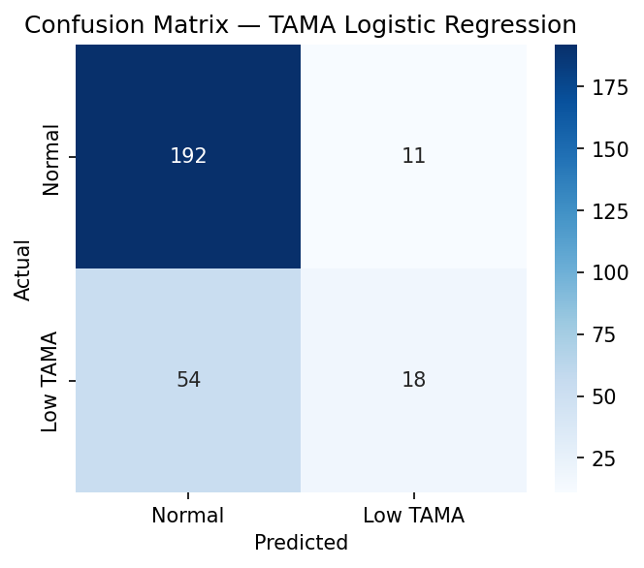
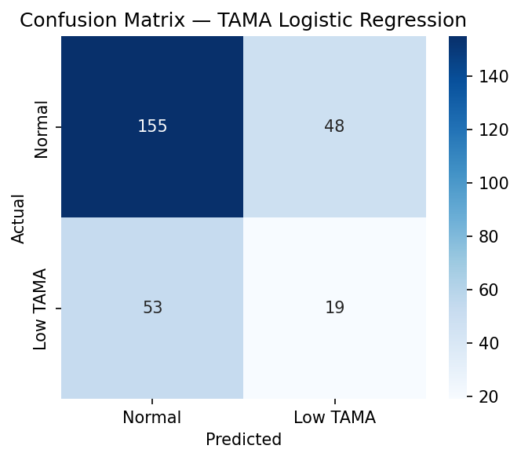
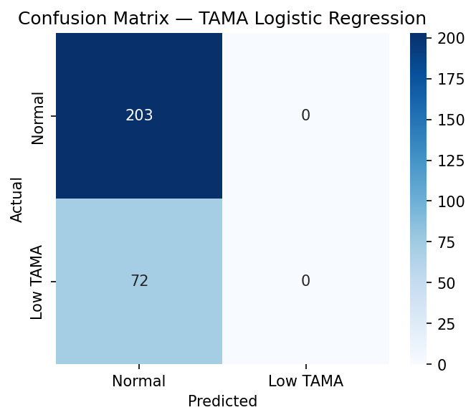
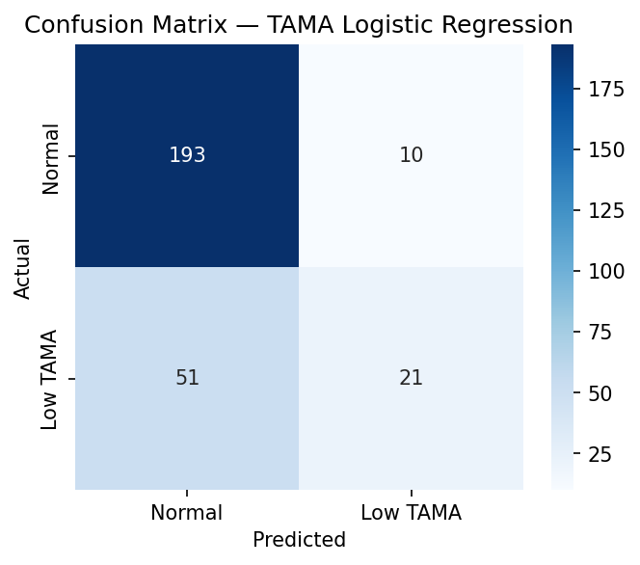
[TAMA] 로지스틱 회귀 — Confusion Matrix
각 방법별 Confusion Matrix (Test Set 20%)
임상 변수 (Age, Sex, BMI)
AEC 원시 피처 256개
AEC 추출 피처 전체
AEC 추출 피처 선택
임상 변수 + AEC 피처 선택

Slide 9
[TAMA] ResNet1D (1D CNN) — 성능 지표
5-Fold CV (Train 80%) 평균±표준편차 | Test Set (20%) 최종 성능
방법 | CV R² (mean±std) | CV MAE (mean±std) | Test R² | Test MAE
임상 변수 | 0.6734 ± 0.0422 | 12.333 ± 0.879 | 0.7198 | 12.815
AEC 원시 | 0.3803 ± 0.0470 | 16.997 ± 1.151 | 0.3910 | 17.617
AEC 피처(fold 선택) | 0.2533 ± 0.0479 | 18.497 ± 1.016 | 0.2547 | 19.560
임상+AEC(fold 선택) | 0.6069 ± 0.0409 | 13.416 ± 0.491 | 0.6662 | 13.891

Slide 10
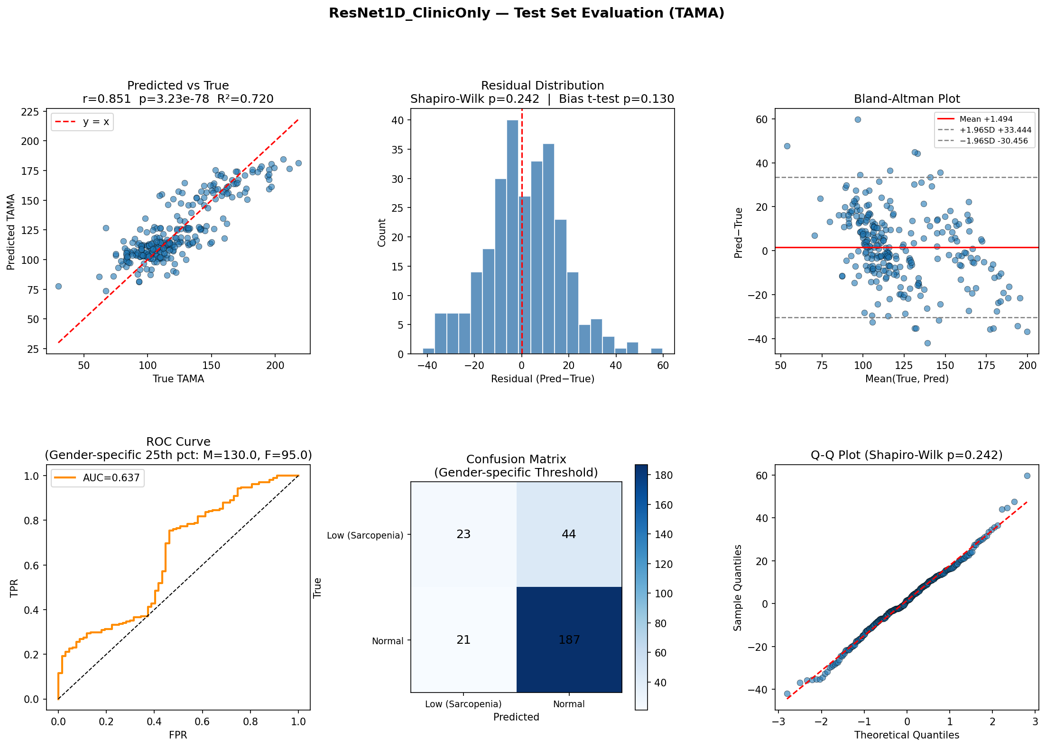
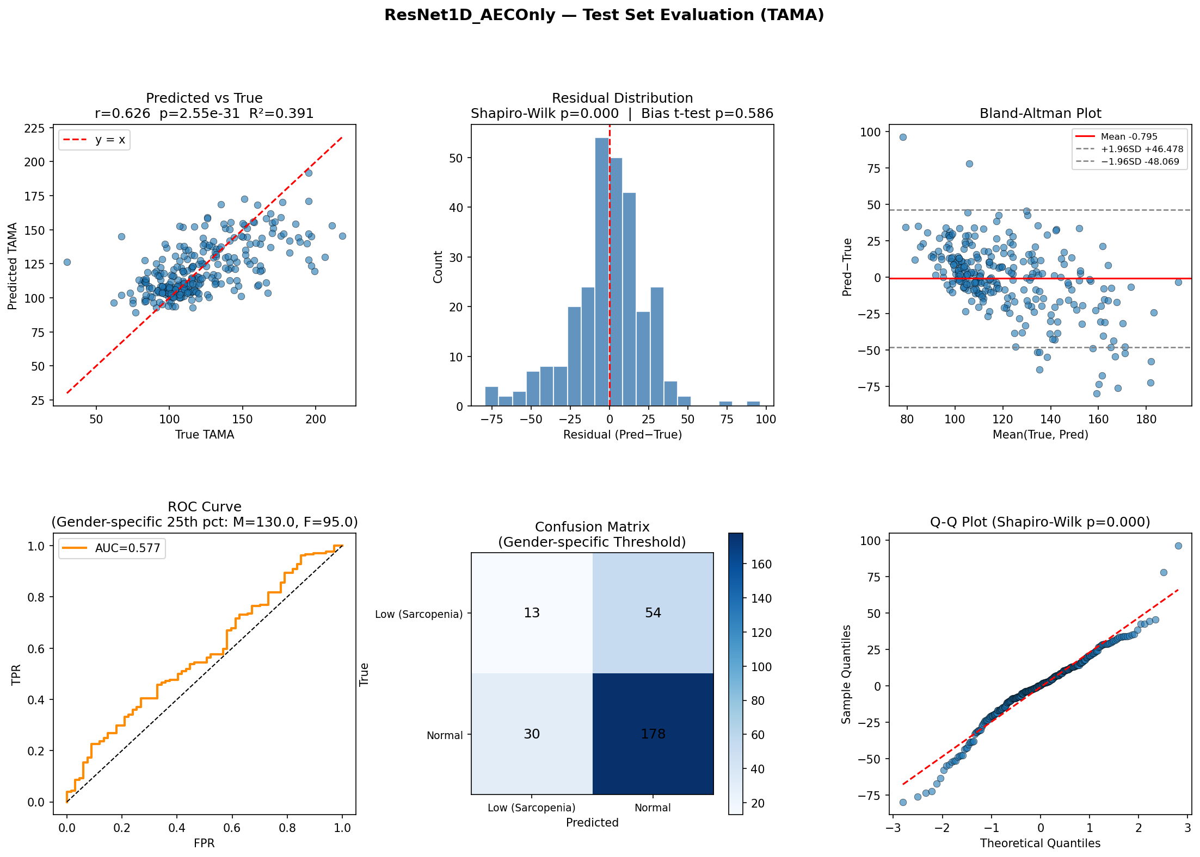

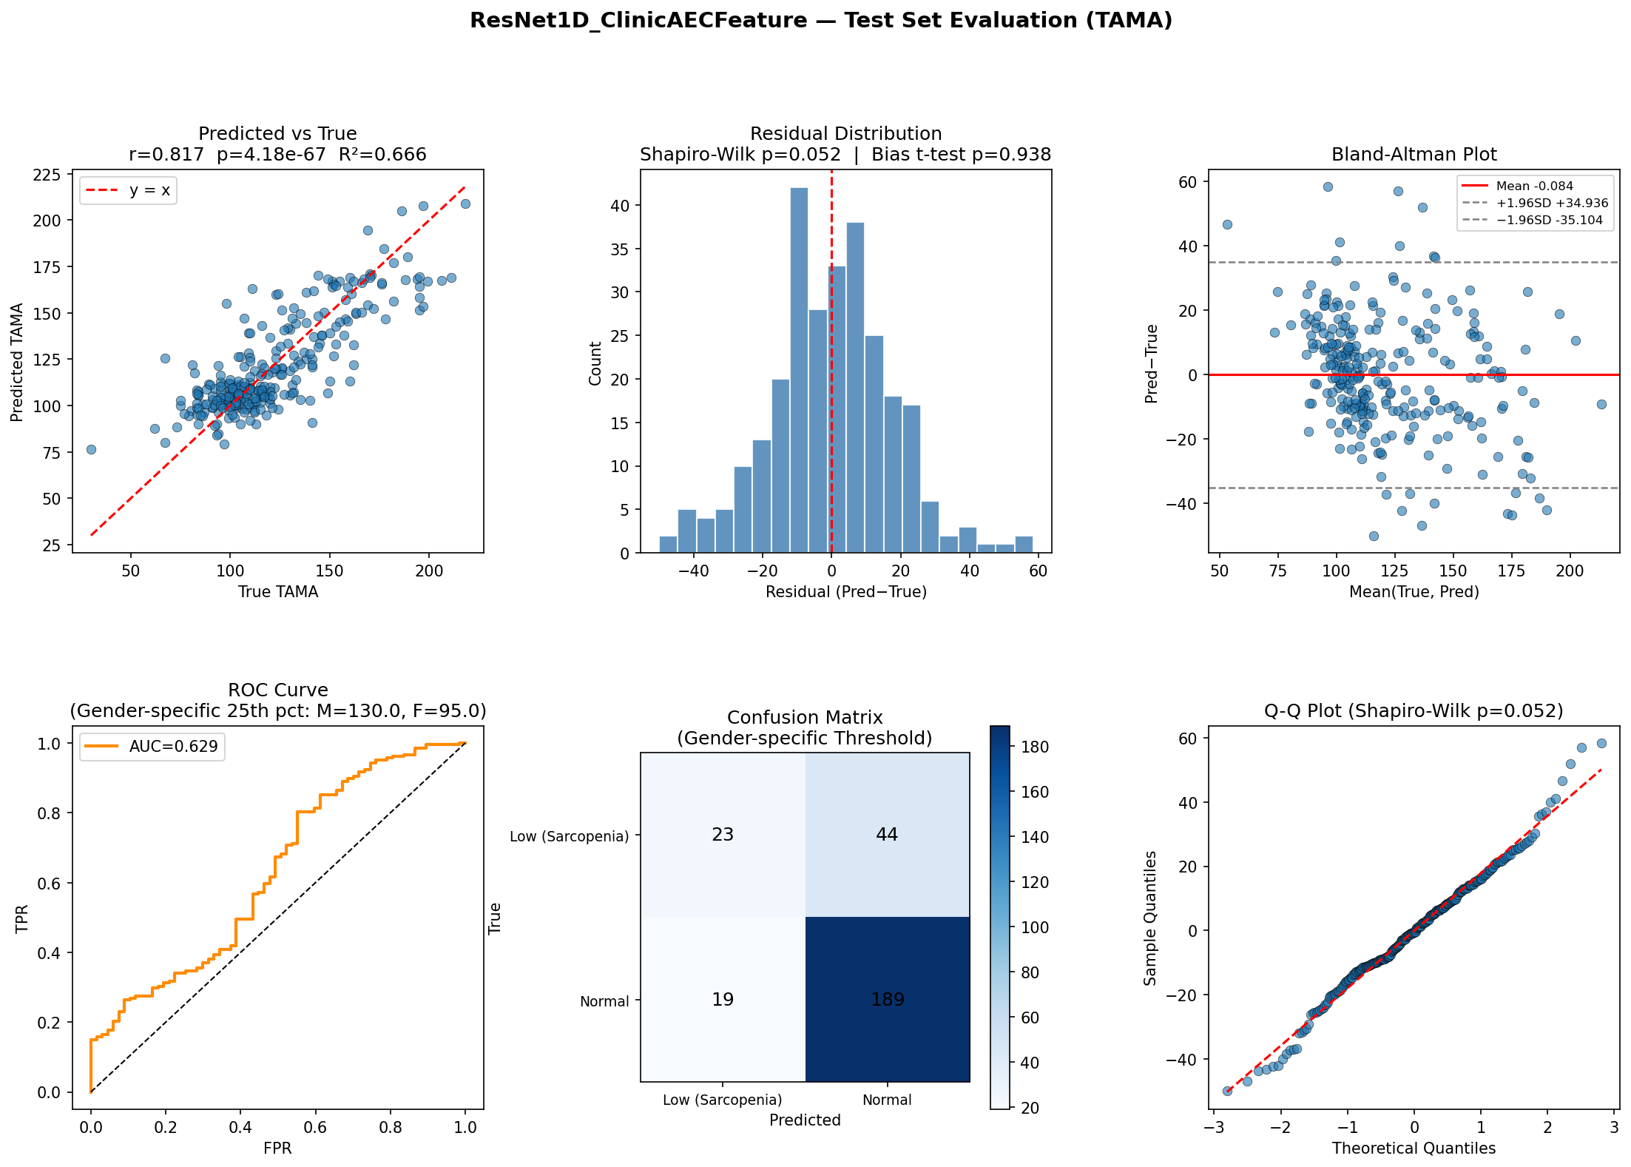
[TAMA] ResNet1D (1D CNN) — 예측 결과
각 방법별 Test Set 예측 결과 (Actual vs Predicted)
임상 변수
AEC 원시
AEC 피처(fold 선택)
임상+AEC(fold 선택)

Slide 11
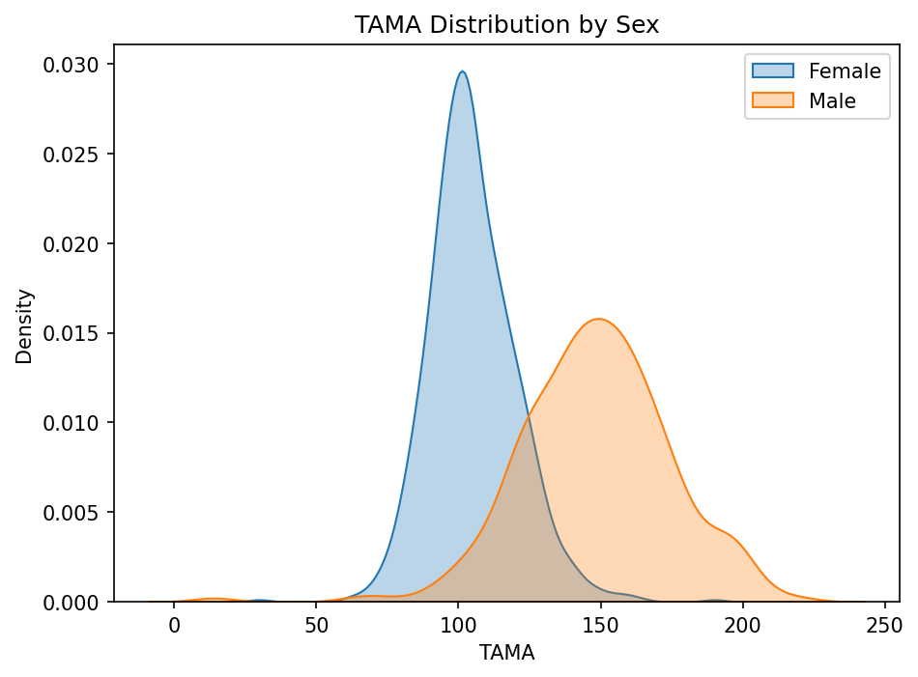
[TAMA] 성별 분포
방법별 성별(Sex) 분포 비교
임상 변수 (Age, Sex, BMI)
AEC 원시 피처 256개
AEC 추출 피처 전체
AEC 추출 피처 선택
임상 변수 + AEC 피처 선택

Slide 12
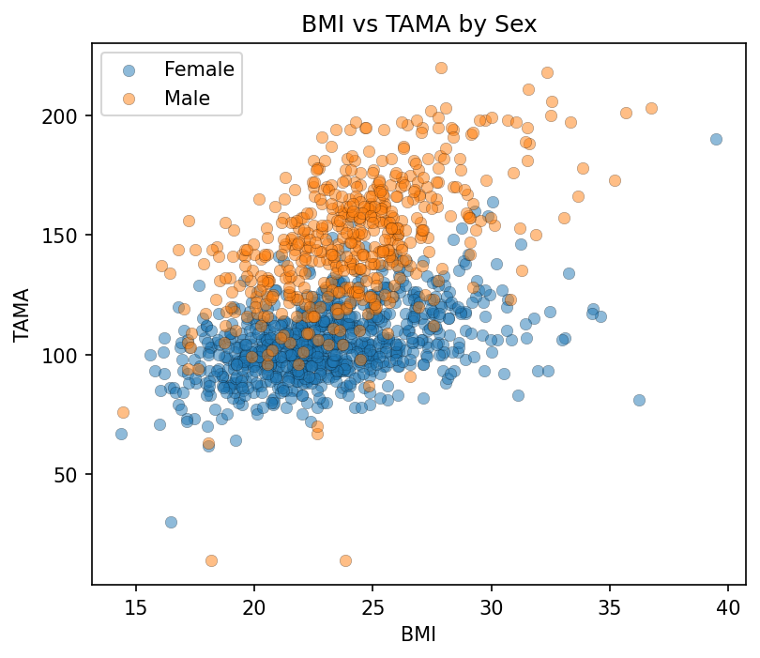
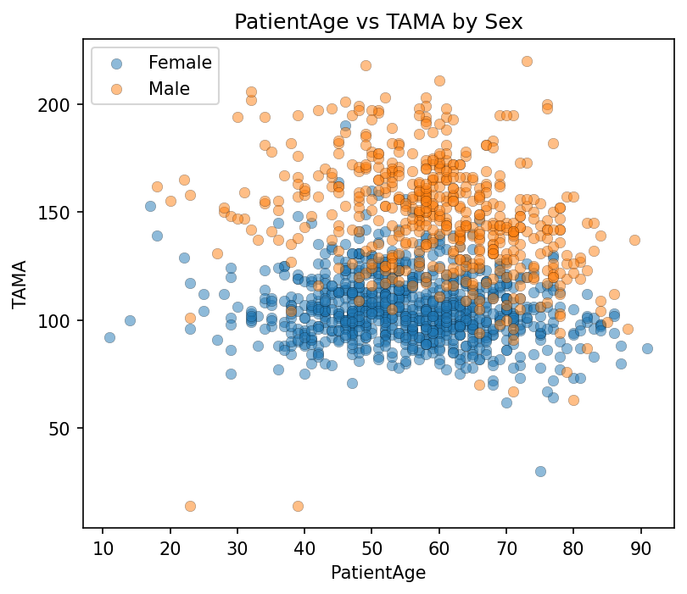
[TAMA] 산점도 — BMI / Age vs TAMA
방법별 BMI, PatientAge vs 타겟 산점도 (성별 구분)
임상 변수 (Age, Sex, BMI)
AEC 원시 피처 256개
AEC 추출 피처 전체
AEC 추출 피처 선택
임상 변수 + AEC 피처 선택
BMI vs TAMA
Age vs TAMA

Slide 13
[SMI] 선형 회귀 — 성능 지표
5-Fold CV (Train 80%) 평균±표준편차 | Test Set (20%) 최종 성능
방법 | CV R² (mean±std) | CV RMSE (mean±std) | Test R² | Test RMSE | 피처
임상 변수 (Age, Sex, BMI) | 0.4798 ± 0.0494 | 6.029 ± 0.404 | 0.4564 | 6.785 | —
AEC 원시 피처 256개 | -0.1359 ± 0.0736 | 8.924 ± 0.647 | -0.0709 | 9.523 | aec1 ~ aec256 (256개)
AEC 추출 피처 전체 | -0.3680 ± 0.7289 | 9.432 ± 2.286 | 0.1555 | 8.457 | signal_length ~ wavelet_energy_ratio_D1 (65개)
AEC 추출 피처 선택 | 0.0490 ± 0.0552 | 8.154 ± 0.338 | 0.0186 | 9.116 | AEC 선택 피처 (|r|<0.8, VIF<10.0) — Train 기준 14개,
임상 변수 + AEC 피처 선택 | 0.4792 ± 0.0484 | 6.034 ± 0.408 | 0.4573 | 6.779 | PatientSex, PatientAge, BMI (고정) + AEC 선택 피처

Slide 14
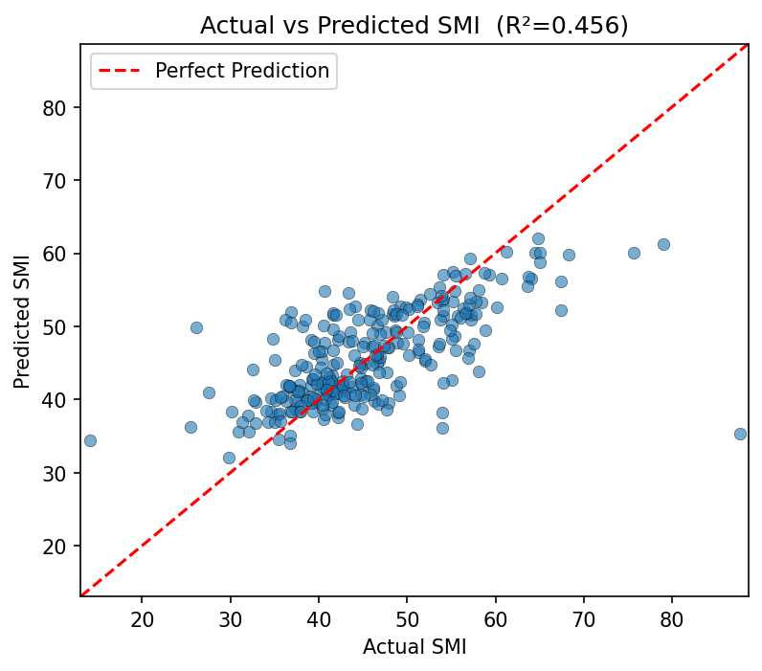
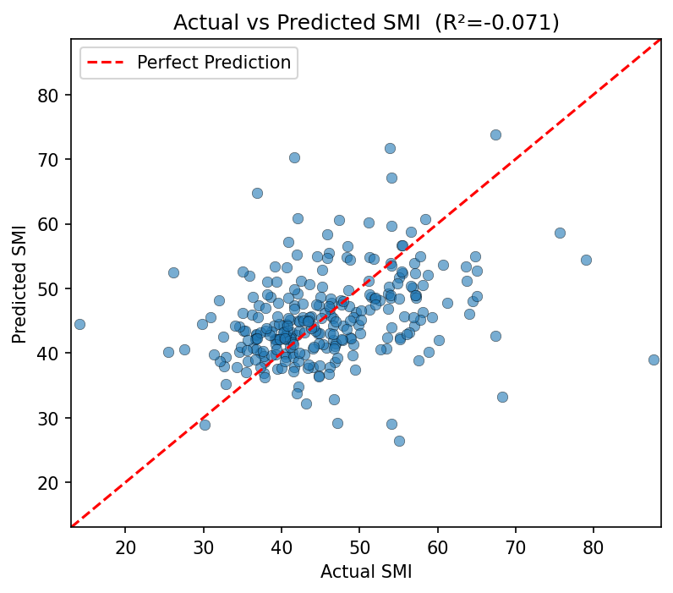
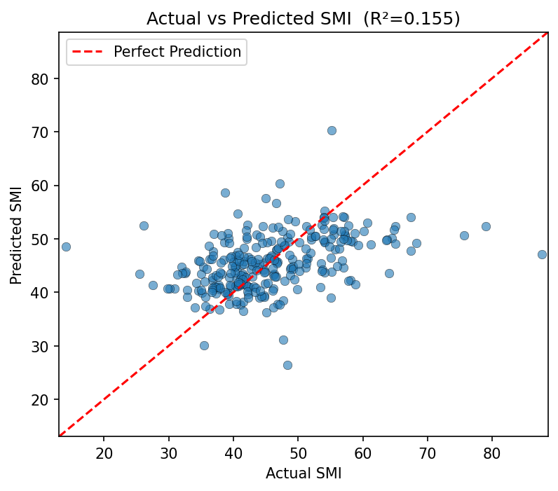
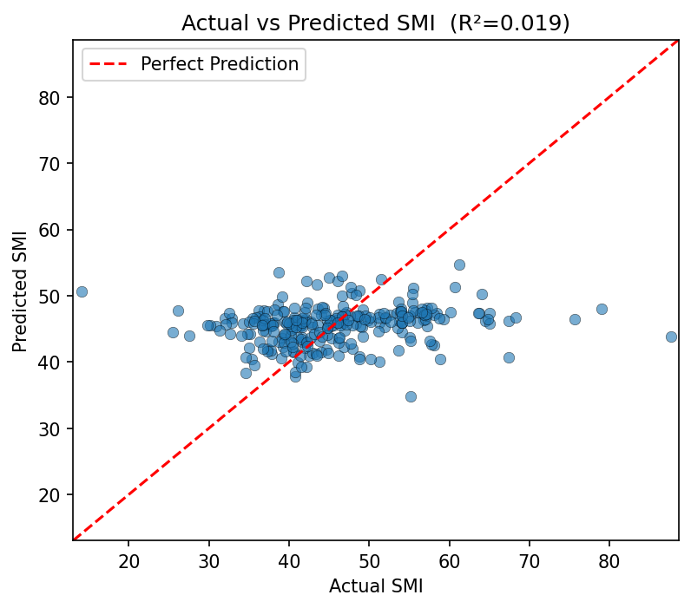

[SMI] 선형 회귀 — Actual vs Predicted
각 방법별 예측값 vs 실제값 산점도 (Test Set 20%)
임상 변수 (Age, Sex, BMI)
AEC 원시 피처 256개
AEC 추출 피처 전체
AEC 추출 피처 선택
임상 변수 + AEC 피처 선택

Slide 15
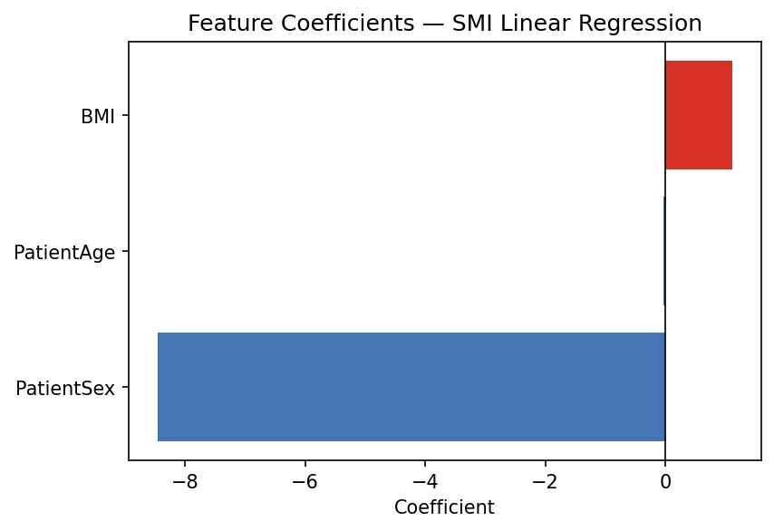
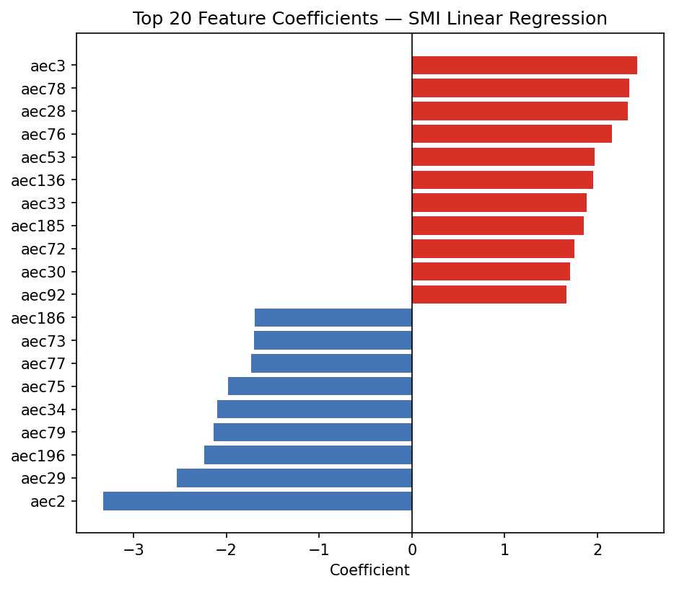
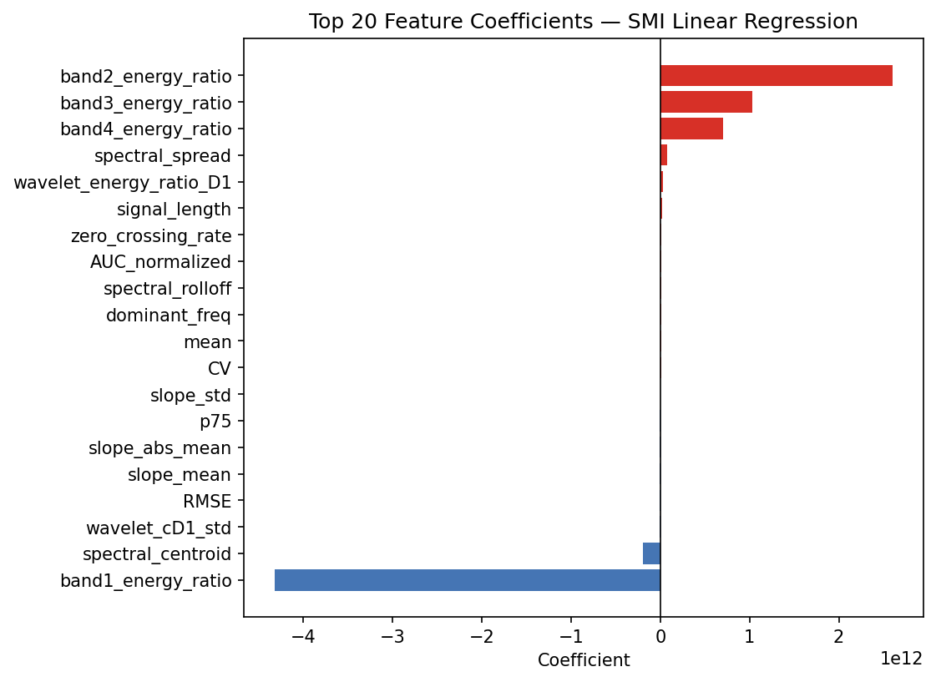
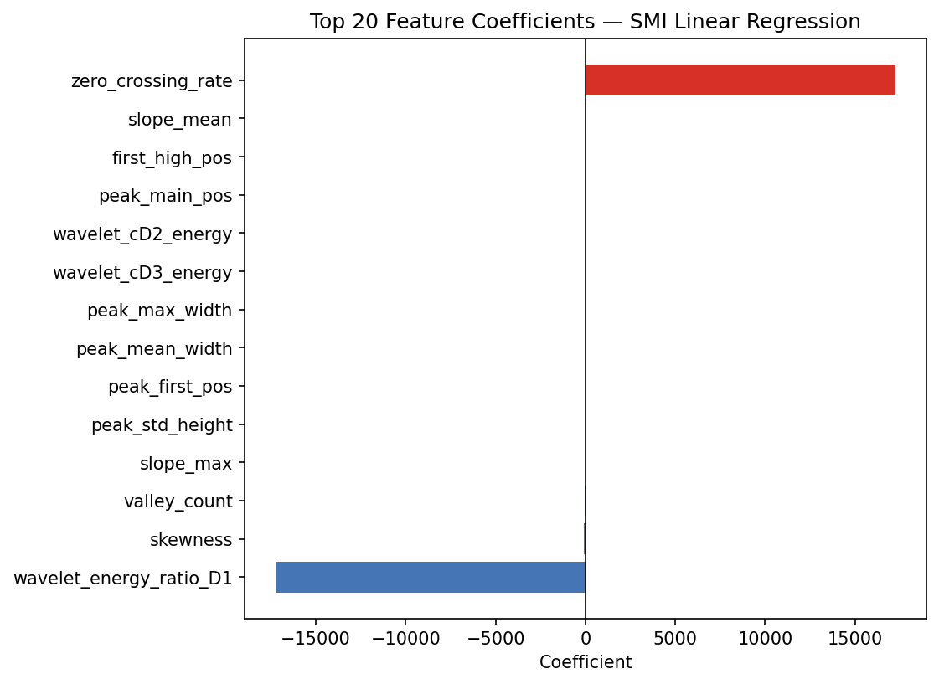
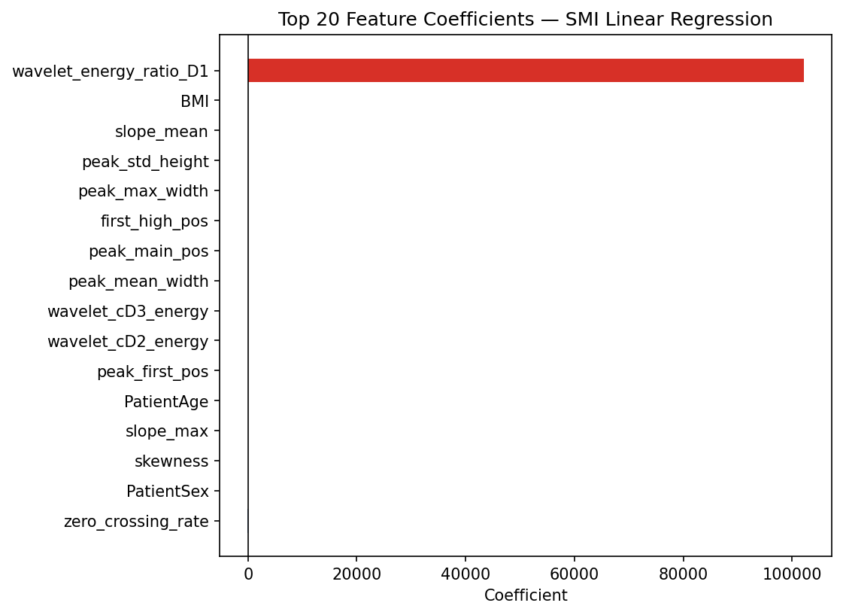
[SMI] 선형 회귀 — 회귀 계수
각 방법별 회귀 계수(Coefficient) 시각화
임상 변수 (Age, Sex, BMI)
AEC 원시 피처 256개
AEC 추출 피처 전체
AEC 추출 피처 선택
임상 변수 + AEC 피처 선택

Slide 16
[SMI] 로지스틱 회귀 — 성능 지표
5-Fold CV (Train 80%) | Test Set (20%) | 이진화: 성별 내 하위 25% = Low
방법 | CV AUC (mean±std) | CV Acc (mean±std) | Test AUC | Test Acc | Male Thr | Female Thr
임상 변수 (Age, Sex, BMI) | 0.7434 ± 0.0339 | 0.7614 ± 0.0202 | 0.8400 | 0.7964 | 46.66 | 38.46
AEC 원시 피처 256개 | 0.5542 ± 0.0209 | 0.6557 ± 0.0109 | 0.5651 | 0.6509 | 46.66 | 38.46
AEC 추출 피처 전체 | 0.5811 ± 0.0504 | 0.7441 ± 0.0065 | 0.6287 | 0.7527 | 46.66 | 38.46
AEC 추출 피처 선택 | 0.5099 ± 0.0392 | 0.7459 ± 0.0015 | 0.5323 | 0.7491 | 46.66 | 38.46
임상 변수 + AEC 피처 선택 | 0.7232 ± 0.0364 | 0.7623 ± 0.0191 | 0.8326 | 0.7927 | 46.66 | 38.46

Slide 17
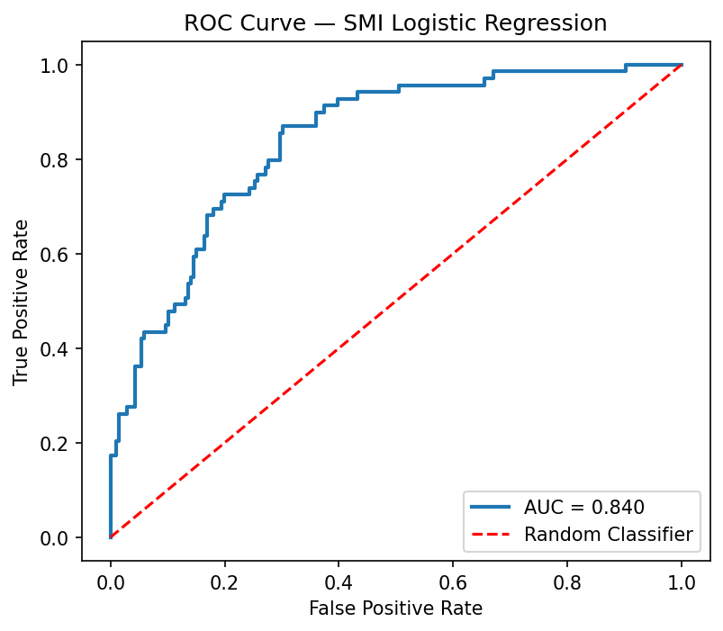
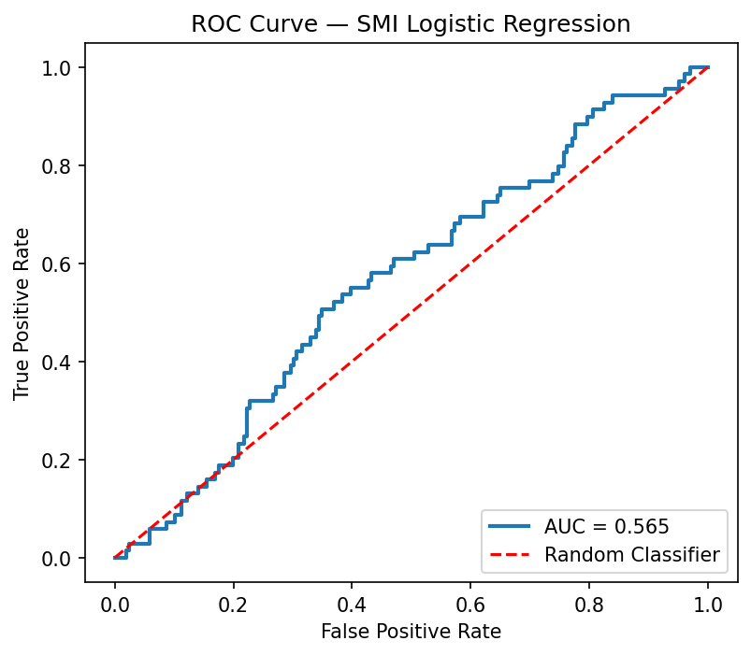
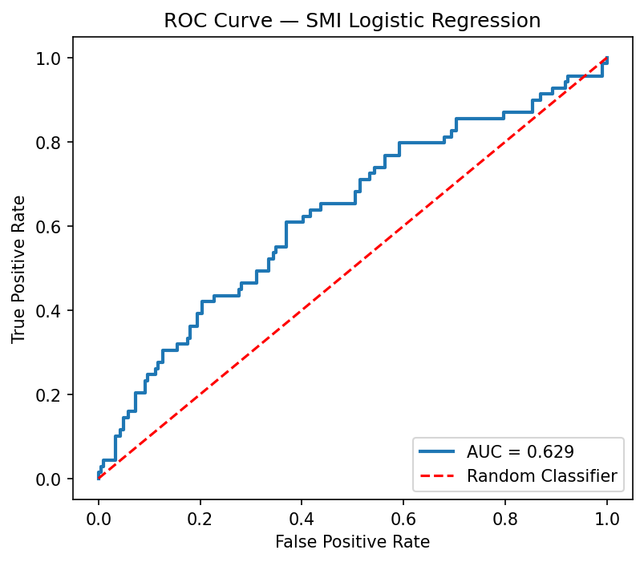
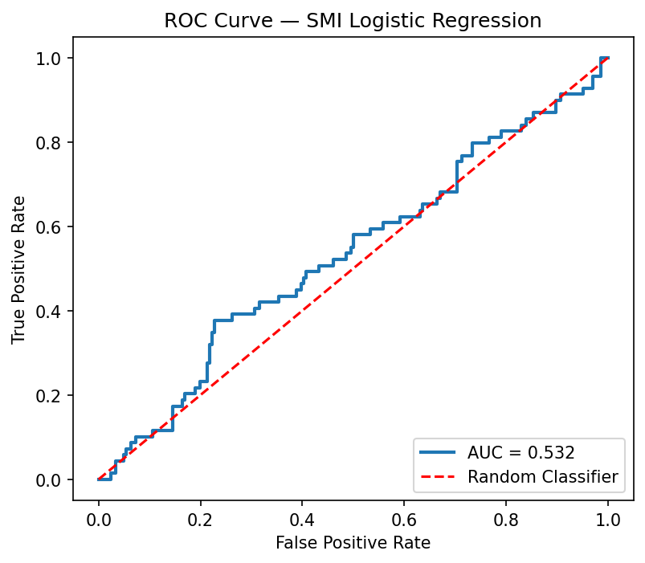
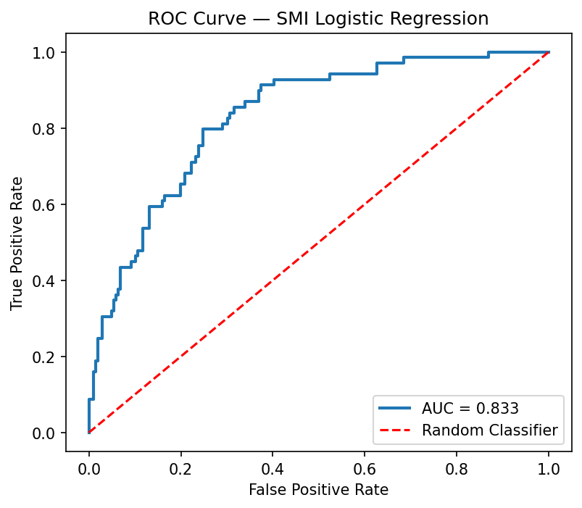
[SMI] 로지스틱 회귀 — ROC Curve
각 방법별 ROC Curve (AUC-ROC 비교, Test Set 20%)
임상 변수 (Age, Sex, BMI)
AEC 원시 피처 256개
AEC 추출 피처 전체
AEC 추출 피처 선택
임상 변수 + AEC 피처 선택

Slide 18
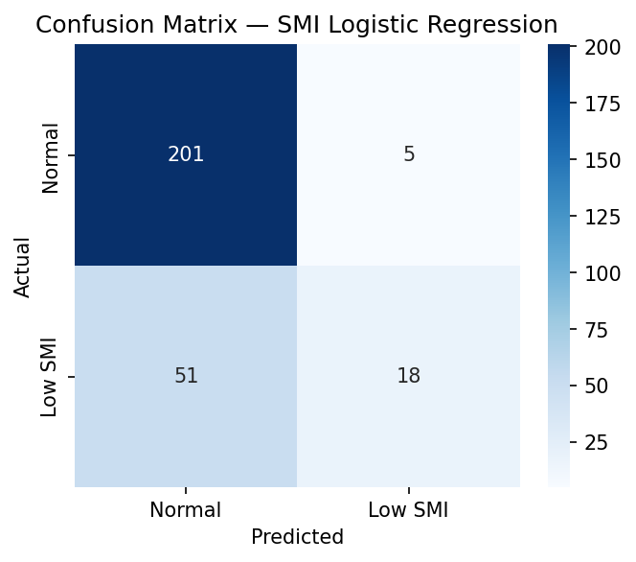
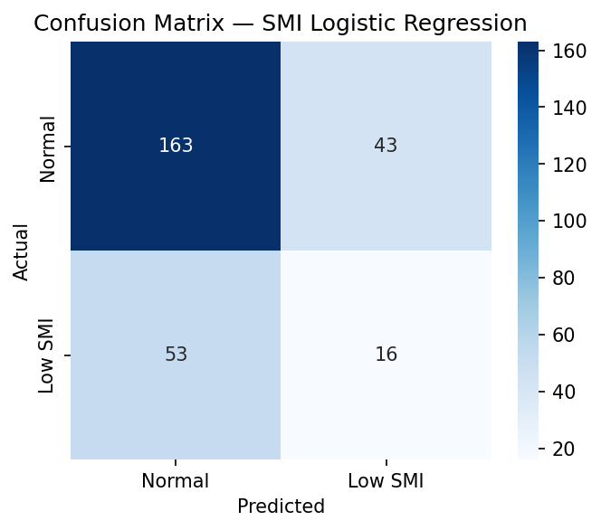
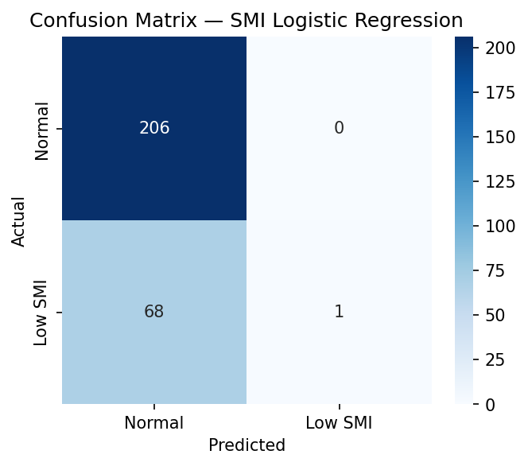
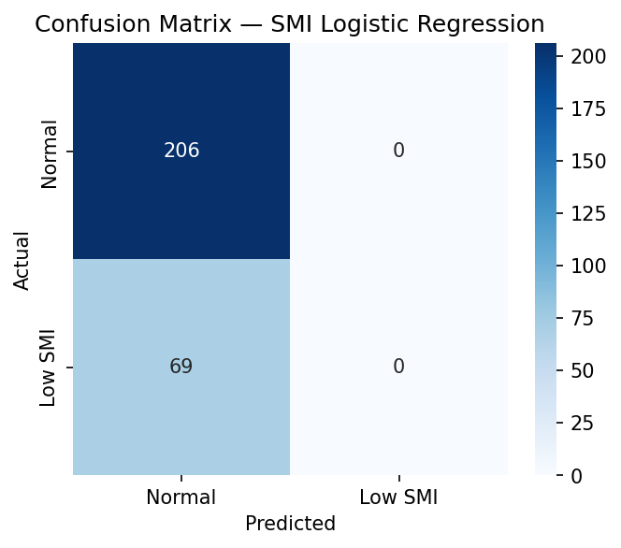

[SMI] 로지스틱 회귀 — Confusion Matrix
각 방법별 Confusion Matrix (Test Set 20%)
임상 변수 (Age, Sex, BMI)
AEC 원시 피처 256개
AEC 추출 피처 전체
AEC 추출 피처 선택
임상 변수 + AEC 피처 선택

Slide 19
[SMI] ResNet1D (1D CNN) — 성능 지표
5-Fold CV (Train 80%) 평균±표준편차 | Test Set (20%) 최종 성능
방법 | CV R² (mean±std) | CV MAE (mean±std) | Test R² | Test MAE
임상 변수 | 0.5150 ± 0.0402 | 4.363 ± 0.177 | 0.4953 | 4.629
AEC 원시 | 0.2936 ± 0.0450 | 5.385 ± 0.270 | 0.2965 | 5.736
AEC 피처(fold 선택) | 0.1331 ± 0.0225 | 6.060 ± 0.114 | 0.1605 | 6.159
임상+AEC(fold 선택) | 0.3705 ± 0.0611 | 4.957 ± 0.206 | 0.2995 | 5.666

Slide 20
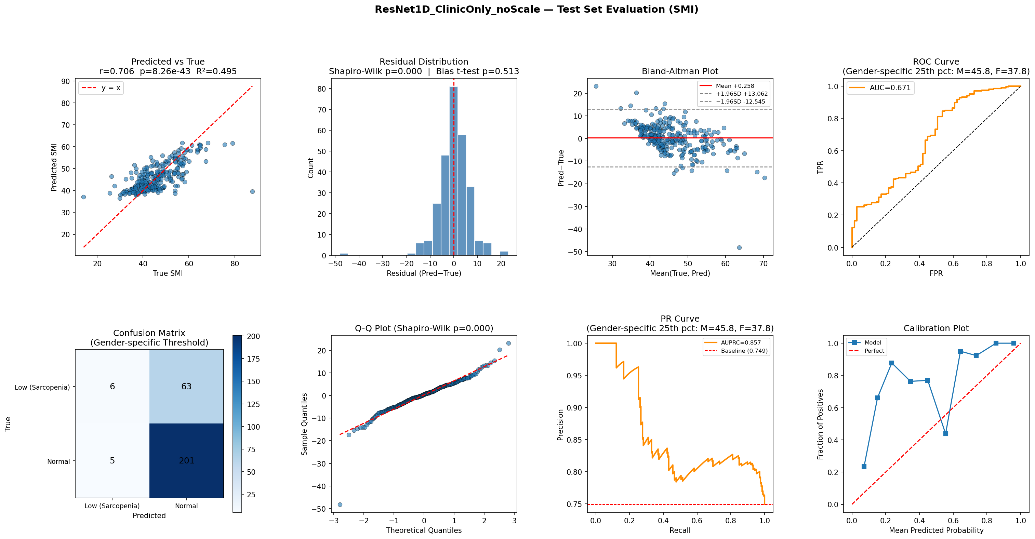
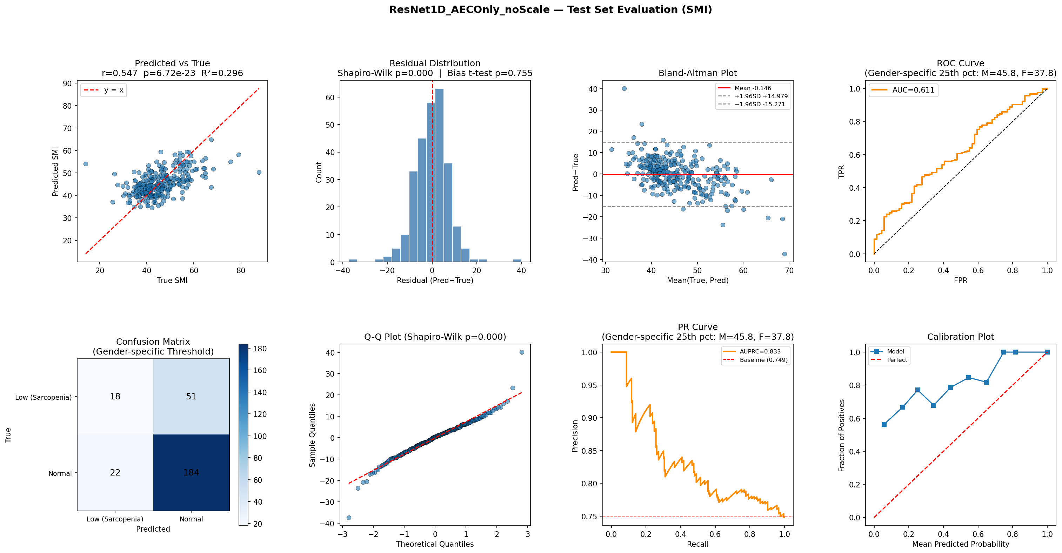
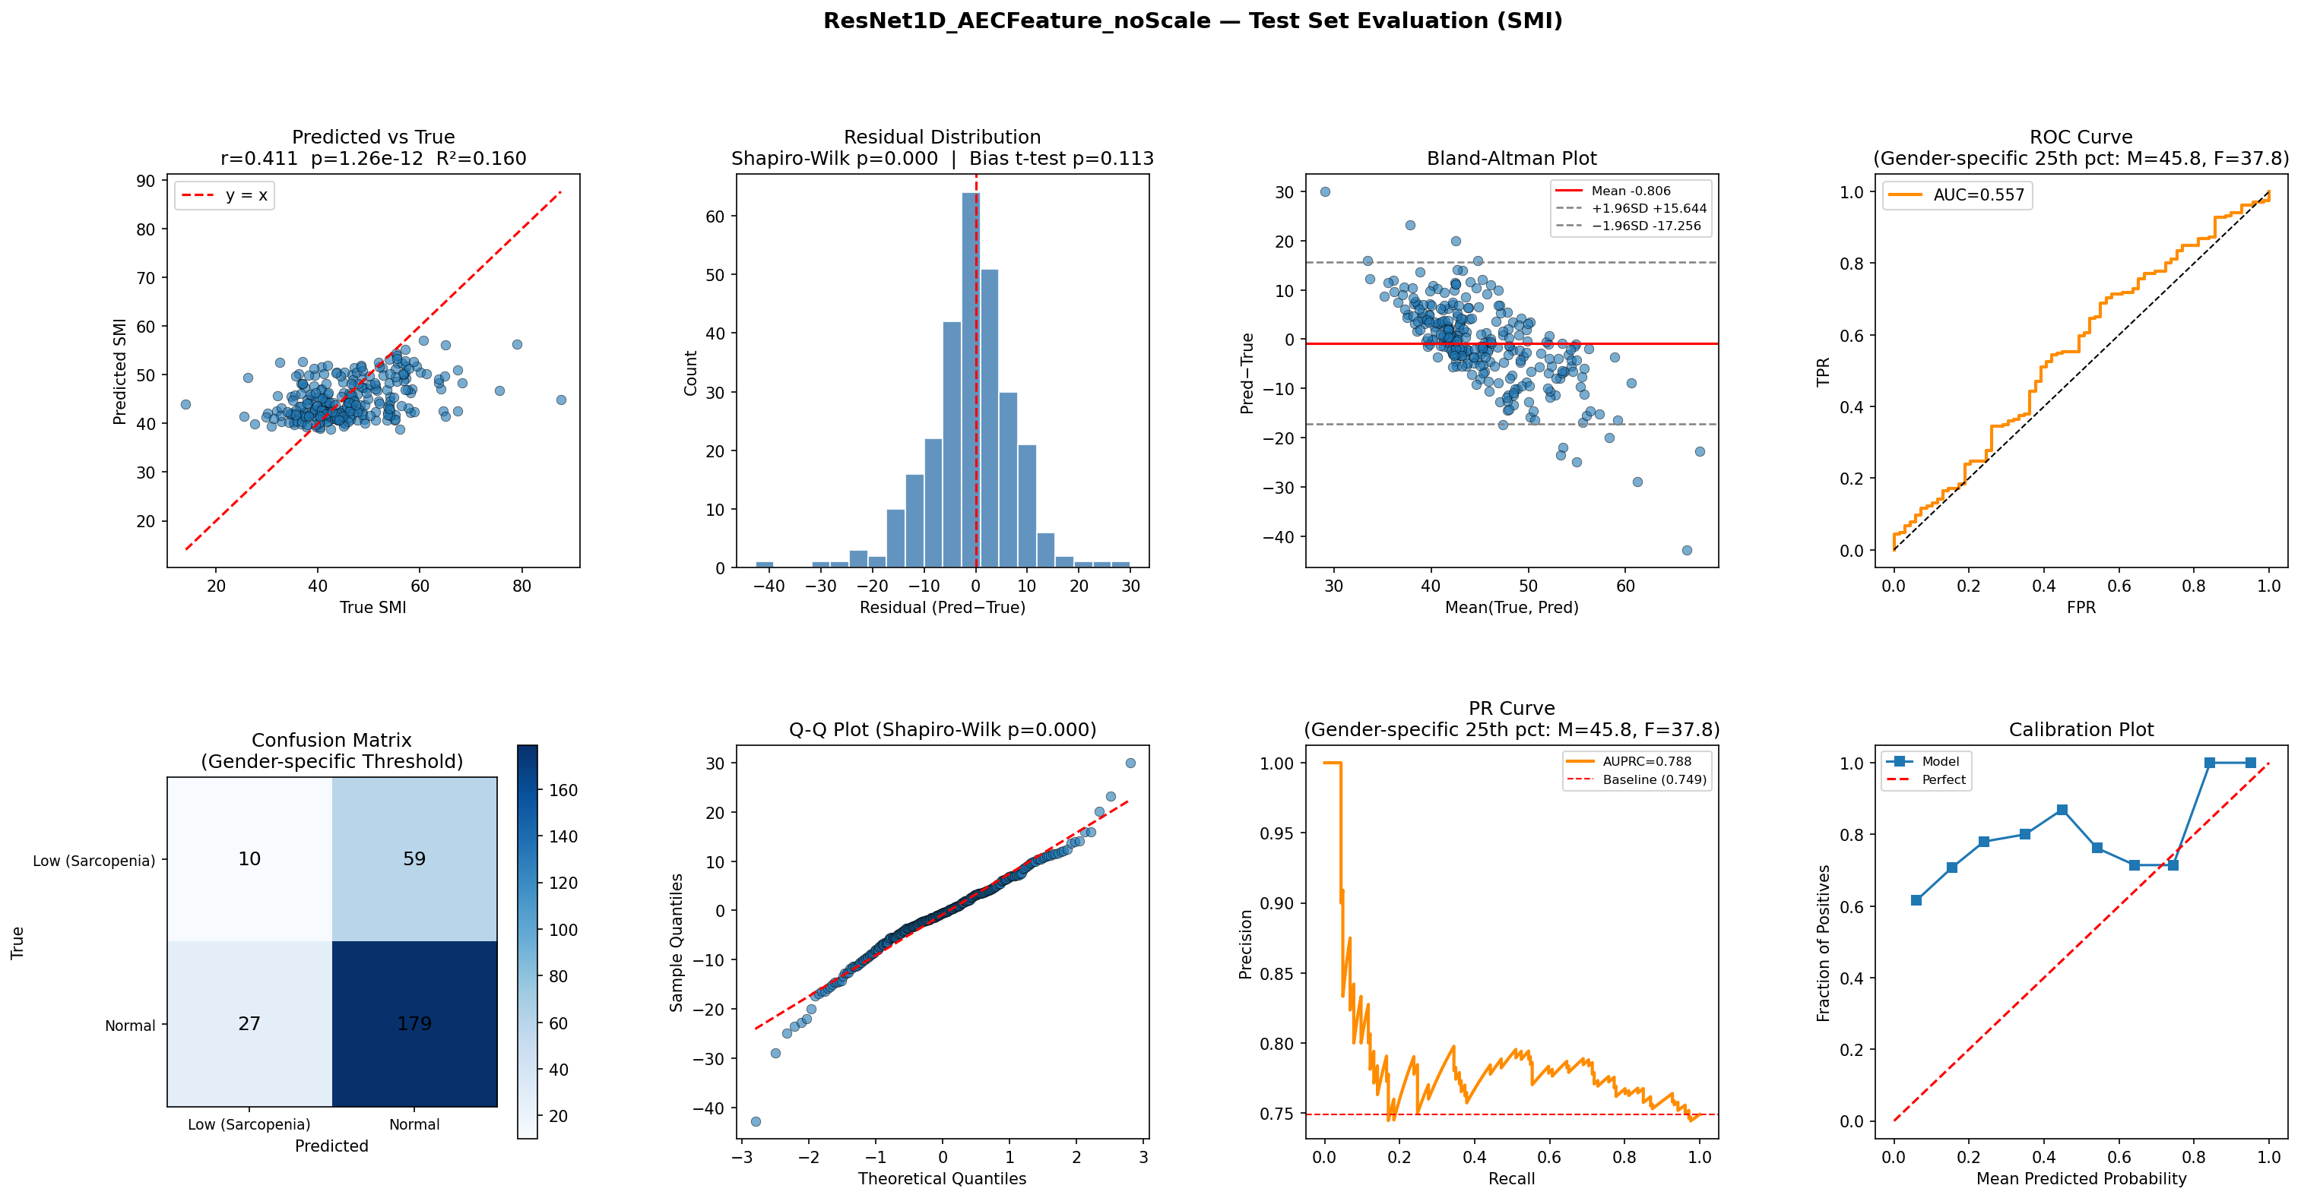

[SMI] ResNet1D (1D CNN) — 예측 결과
각 방법별 Test Set 예측 결과 (Actual vs Predicted)
임상 변수
AEC 원시
AEC 피처(fold 선택)
임상+AEC(fold 선택)

Slide 21
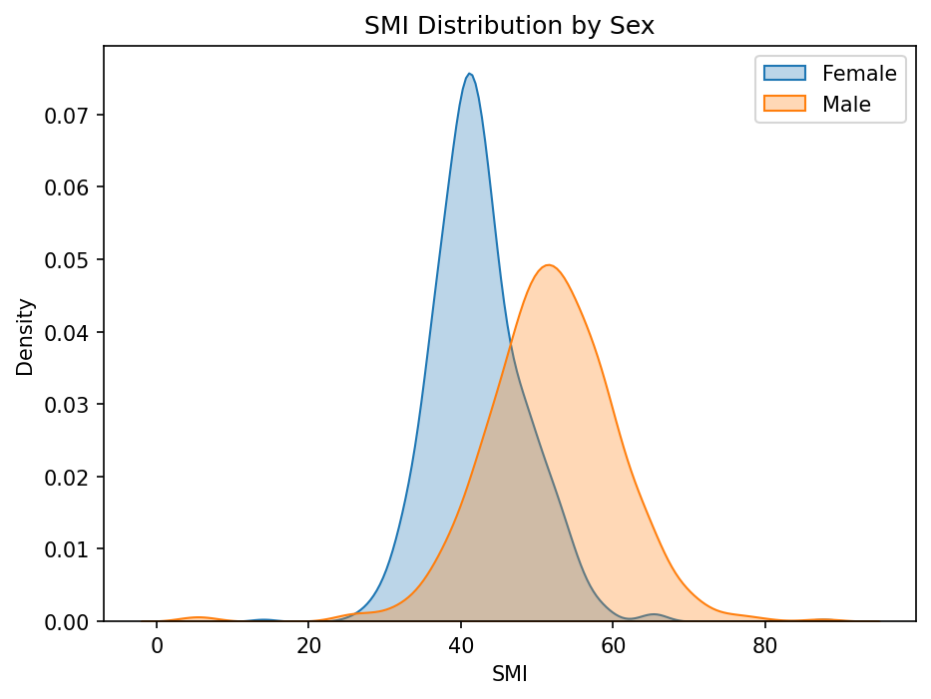
[SMI] 성별 분포
방법별 성별(Sex) 분포 비교
임상 변수 (Age, Sex, BMI)
AEC 원시 피처 256개
AEC 추출 피처 전체
AEC 추출 피처 선택
임상 변수 + AEC 피처 선택

Slide 22
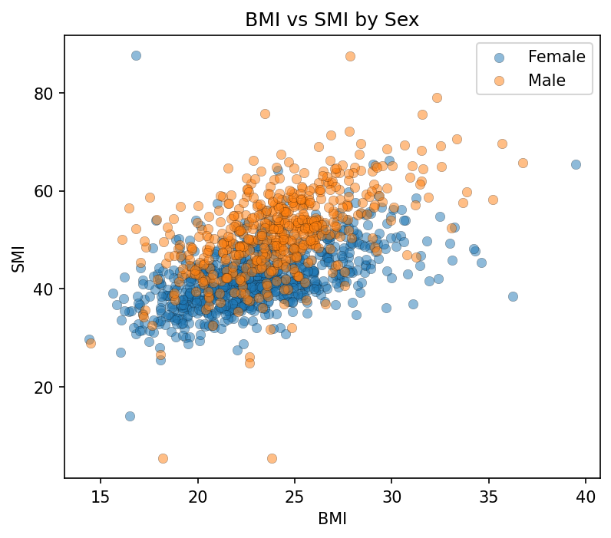
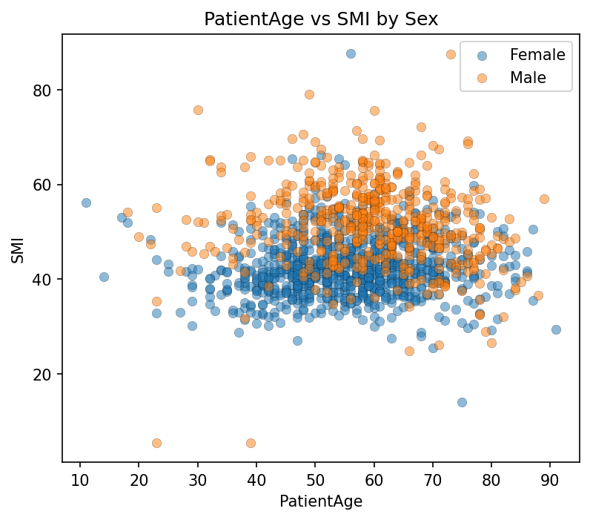
[SMI] 산점도 — BMI / Age vs SMI
방법별 BMI, PatientAge vs 타겟 산점도 (성별 구분)
임상 변수 (Age, Sex, BMI)
AEC 원시 피처 256개
AEC 추출 피처 전체
AEC 추출 피처 선택
임상 변수 + AEC 피처 선택
BMI vs SMI
Age vs SMI

Slide 23
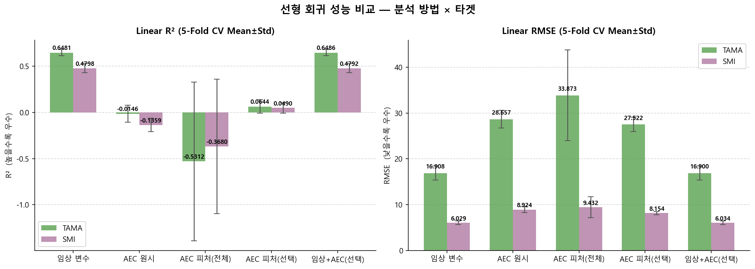
방법별 성능 비교 — 선형 회귀
5-Fold CV R² / RMSE × 5 방법 × TAMA / SMI

Slide 24

방법별 성능 비교 — 로지스틱 회귀
5-Fold CV AUC / Accuracy × 5 방법 × TAMA / SMI

Slide 25

방법별 성능 비교 — ResNet1D
5-Fold CV R² / MAE × 4 방법 × TAMA / SMI

Slide 26

전체 성능 지표 개요
6개 지표 × 5 방법 × 2 타겟 한 눈에 보기

Slide 27
결론 및 핵심 성과 (0508)
TAMA 선형 CV R² 최고: clinic_aec_feature (0.6486)
TAMA AUC-ROC CV 최고: clinic_only (0.7230)
SMI 선형 CV R² 최고: clinic_only (0.4798)
SMI AUC-ROC CV 최고: clinic_only (0.7434)
한계 및 향후 과제
• 단일 기관(강남) 데이터 — 외부 검증(신촌) 필요 • aec_feature_only 피처 선택의 통계적 근거 보강 필요 • 1D CNN / LSTM 등 딥러닝 모델과의 성능 비교 향후 과제
자동 생성: 6_generate_ppt.py (0508)

